Slide 1

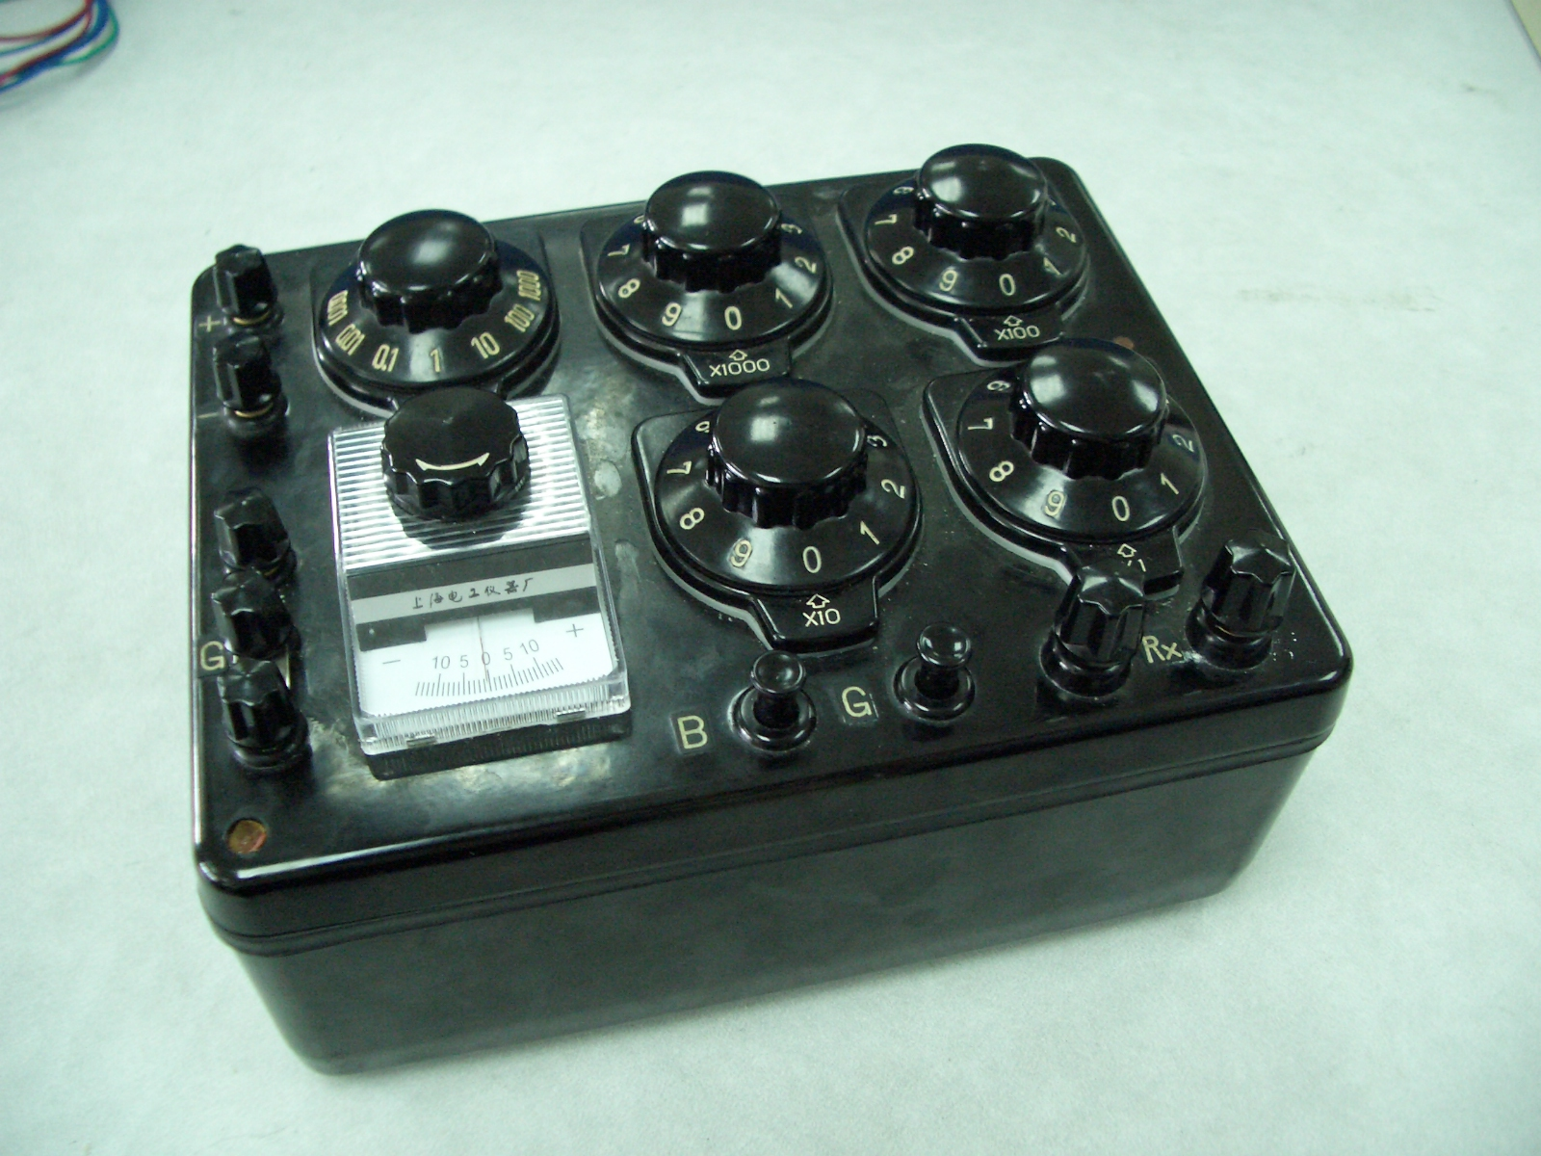
惠 斯 登 电 桥
电磁学系列 1
浙江大学物理实验中心
¿

Slide 2
电桥广泛应用于工程技术中的测量。从结构来分：有单臂电桥和双臂电桥,从指示状态来分:有平衡电桥和不平衡电桥,从使用电源性质来分：有直流电桥和交流电桥。
惠斯登电桥属直流平衡单臂电桥，它是学习掌握电桥原理和使用的基础。

Slide 3
一、实 验 目 的

Slide 4
1、掌握直流平衡单臂电桥的原理和特点。
2、掌握正确使用QJ---23型盒式电桥测量电阻的方法。
3、学习对测量结果的误差分析。

Slide 5
二、 实 验 原 理

Slide 6
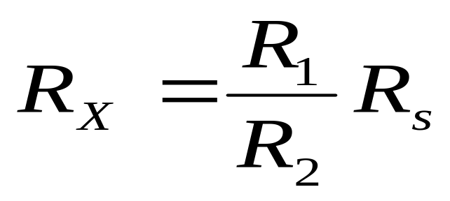
1、电路组成
如图 所示，R₁、R₂、 RS和R_{x}联成一四边形ACBD，每条边为电桥的一个桥臂。在测量过程中调节R₁、R₂和RS使检流计中没有电流通过，即“桥”的两端C和D两点电位相等，这时称为电桥平衡。此时R₂R_{x}= RS R₁，即
C
R1
RX
A
G
B
R2
Rs
D
E

Slide 7
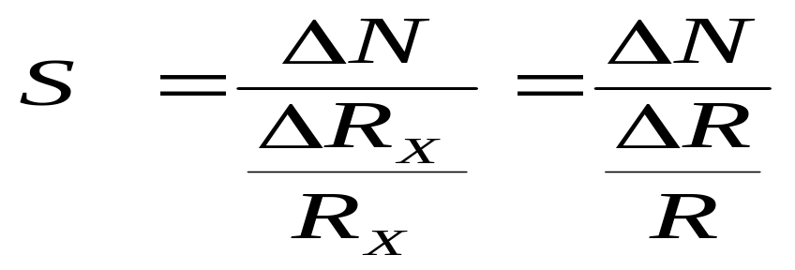
2、电桥灵敏度
当电表平衡后，若微小改变被测电阻值，检流计的指针并不发生偏转，显然这时它没有反映被测电阻的这一改变，那么改变多大的阻值时它才能反映呢？这与电桥的灵敏度有关，为了定量的确定电桥灵敏度，其定义为:
式中 ΔN 为发生 ΔR_{x} 或 ΔR 时检流计偏转的格数。由于 ΔR_{x} / R_{x} 或 ΔR / R 为相对改变之值，故上式又有相对灵敏度之称，S越大，说明电桥越灵敏，测量误差越小。

Slide 8
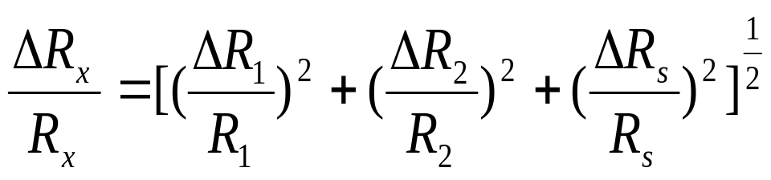
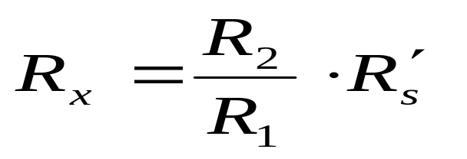
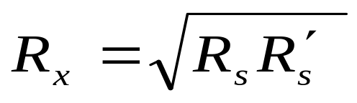
3、交换法减小自组电桥的系统误差
如上图所示自组电桥，设电桥的灵敏度足够高，考虑到R₁、R₂、R_{s}自身的误差，此时相对不确定度为：
（1）
其中ΔR₁，ΔR₂，ΔR_{S}分别为R₁，R₂和R_{S}的不确定度。为了尽量减小系统误差，可将R₁和R₂互换位置，设R_{s}变为R_{s}′时电桥重新达到平衡，这时有
（2）
将(1)式和(2)式两式相乘，得：
（3）
这样就消除了由R₁、R₂自身的误差对R_{x}所引入的测量误差，

Slide 9
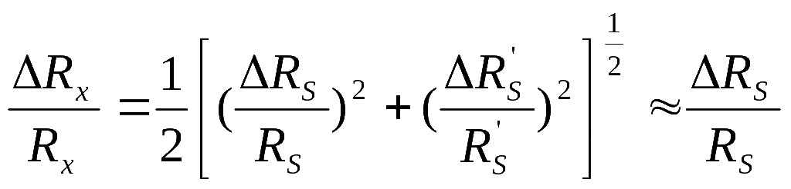
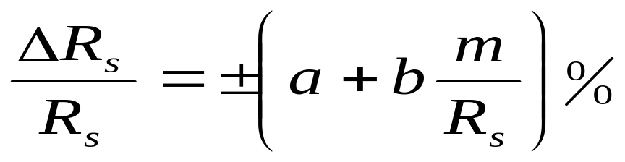
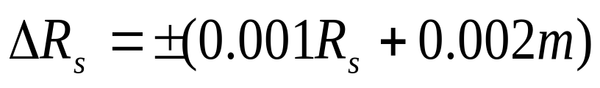
由(３)式求出R_{x}的相对不确定度为
它只与R_{s}的仪器误差有关。而R_{s}可选用具有一定精度的标准电阻箱，这样R_{x}的系统误差就可减小。实验时R_{s}常用十进位转盘直流电阻箱，其仪器允差为
其中R_{s}是电阻箱的指示值，a是电阻箱的精确度等级，b是与精确度等级有关的系数，m为所使用电阻箱的总转盘数。一般常用的0.1级十进位转盘电阻箱a＝0.1，b＝0.2，则

Slide 10
三、 实 验 仪 器

Slide 11
1、QJ---23 型盒式电桥使用
比率盘 R₁ /R₂
盒式电桥是将温度性能好、阻值准确的电阻R₁、R₂、R_{s}及灵敏检流计G装在一个盒子内
+
2
1
0
2
1
0
0.001
1000
3
9
3
9
B
4
8
4
8
-
0.01
100
5
6
7
5
6
7
0.1
1
10
×1000
×100
内
接
1
1
2
0
2
0
3
9
3
9
B接电源
G
4
8
4
8
5
6
7
5
6
7
外
接
×10
×1
B
G
R_{x}
检流计
接待测电阻
其比率盘所示数字相当于公式（1）中R₁/R₂之比值；右边四个刻度盘钮组成一只电阻箱，四旋钮所示读数之和即为R_{x}值；

Slide 12
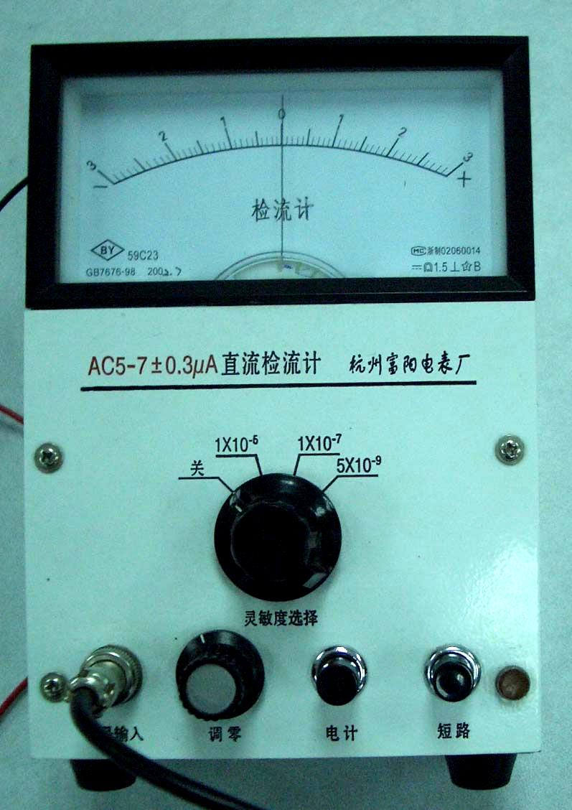
2、检流计使用要点
1）使用前必须校另。
灵敏度旋钮
2）测量时按下电计按钮，如果指针偏离得很利害，应立刻放松按钮或按下短路按钮。
电计按钮
3） 测量中应逐步加大灵敏度，并注意每次都要进行校另.
校另旋钮
短路按钮

Slide 13
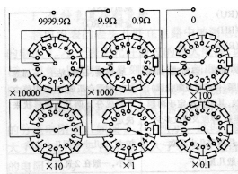
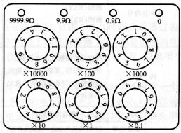
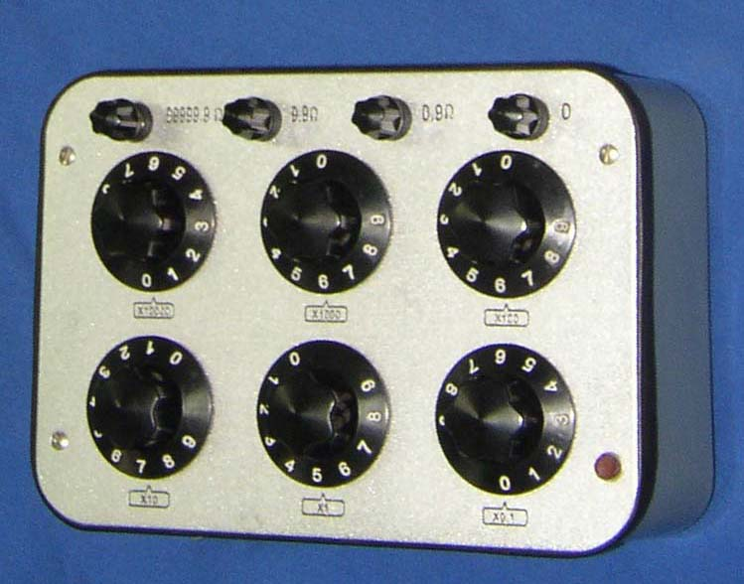
3、变阻箱的使用
1：变阻箱阻值读数为87654.3Ω
2：变阻箱9999.9的接线柱表示它与0之间所表示的阻值是10000Ω,其它类同，9.9表示10Ω；0.9表示1Ω
，

Slide 14
四、 实 验 内 容

Slide 15
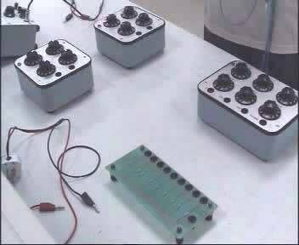
1、组装电桥
（1）用四旋钮电阻箱选用R₁ 和 R₂，组成电桥比率臂 R₁ / R₂，再用标准电阻（用六旋钮电阻箱）、待测电阻。检流计。具有保护电阻的开关。电源等组装成电桥。
组装电桥演示

Slide 16
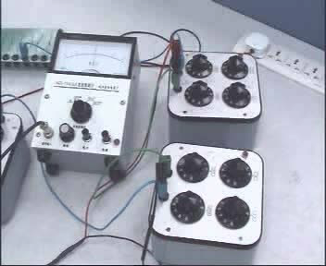
（2）估测待测电阻（如用万用表进行粗测），选择比
率臂 R₁ / R₂，使待测电阻测量具有四位有效数字。
（3）测定该组装电桥的灵敏度。根据测得的电桥灵敏
度，确定测量误差，写出结果表达式
测量经过

Slide 17
2、QJ---23 型盒式电桥测电阻
（1）把B接上4.5V直流稳压电源。把“G”和“外接”短路。将待测电阻接在R_{x}的两接线柱间。
（2） 调节电桥平衡的方法如下：
a 、先估计被测电阻的近似值，参考附表将比率盘旋钮旋到适当倍率，即（R₁/R₂的比值）。
b、调节比较臂电阻刻度盘使电桥平衡。
c、当电桥达到平衡后，四个电阻刻度盘所指的阻值之和乘以比率盘的读数，就是待测电阻值。

Slide 18
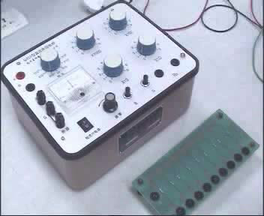
盒式电桥测量演示

Slide 19
五、 实 验 要 求

Slide 20
（1）选定合适的比率臂测定待测电阻的阻值，使测得的电阻值有四位有效数。
（2）定出该测量时电桥的灵敏度。
（3）根据表1–1所示的仪器准确度或通过电桥灵敏度的测定，定出其测量误差限，写出结果表达式：
R = R ± ΔR
（4）测定测试面板上标称值相同的八只电阻的阻值，并确定这批电阻阻值的离散度：
（5）数据记录及处理表格自理
（6) 比例臂数据选择表

Slide 21
倍率 | 测量范围 | 检流计 | 准确度 | 电源电压
0.001 | 1~9.999Ω | 内附 | ±2% | 4.5V
0.01 | 10~99.99Ω |  | ±0.2%
0.1 | 100~999.9Ω
1 | 1000~9999Ω
10 | 10⁴~9.999×10⁴Ω | 外附 | ±0.5% | 6V
100 | 10⁵~9.999×10⁵Ω |  |  | 15V
1000 | 10⁶~9.999×10⁶Ω |  | ±2%

Slide 22
六、注 意 事 项

Slide 23
1、电桥未平衡时，B、G按钮只能瞬时按下，以免损坏检流计。
2、在接通电桥时，先按B，后按G，在断开电桥时先放开G，后放开B。以避免可能存在的自感电动势对检流计的冲击。
3、实验室所用电桥内部无电源，请同学自己外接直流电压（由直流稳压电源供电）。
4、实验结束后，拆除接线并将仪器整理好。

